Slide 1

Httpcore第二次实例分析
曾思远

Slide 2

一、HTTP协议

Slide 3
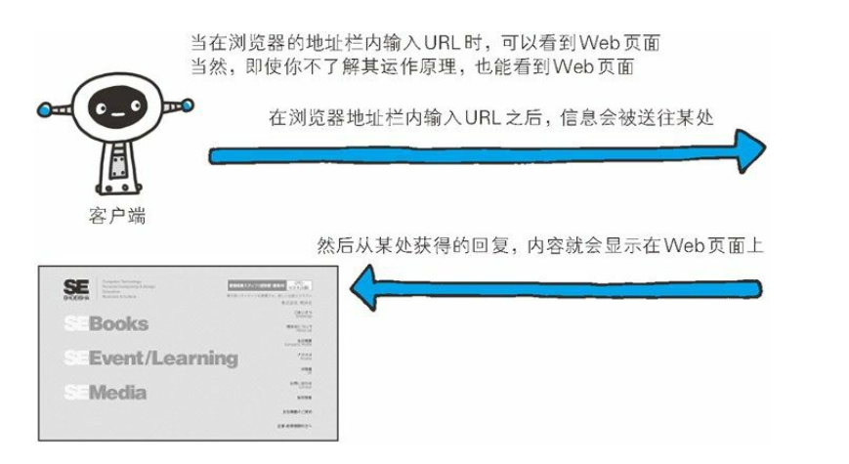
1.1、我们时候会用到HTTP协议呢？

Slide 4
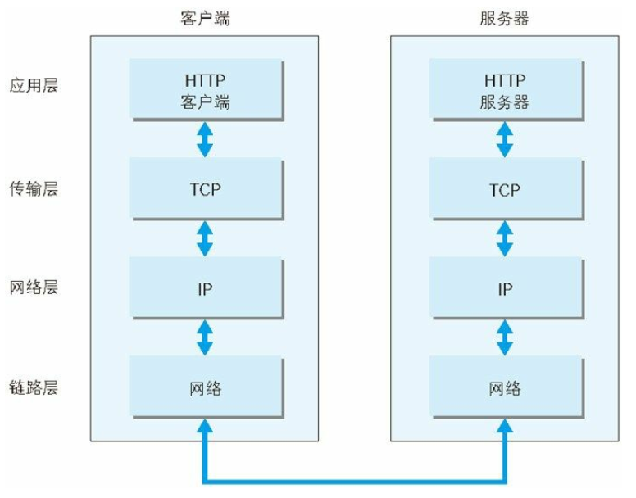
2、HTTP协议究竟在做什么？
HTTP协议隶属于TCP/IP协议族，TCP/IP协议族时进行分层管理的，从左图可以看到，HTTP协议位于最底层的应用层，负责对请求或响应进行包装，决定了向用户提供应用服务时通信的活动，我们要探讨的Httpcomponent-core的目标便是将请求包装成符合上层接口的的请求包。

Slide 5
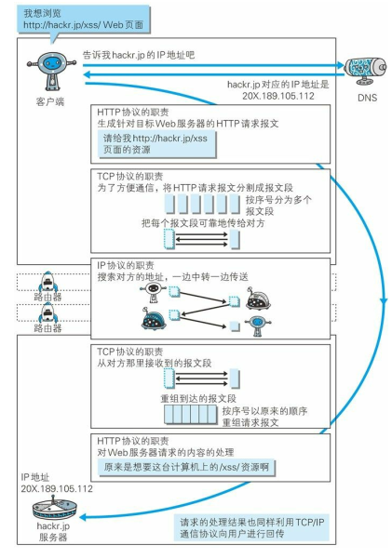
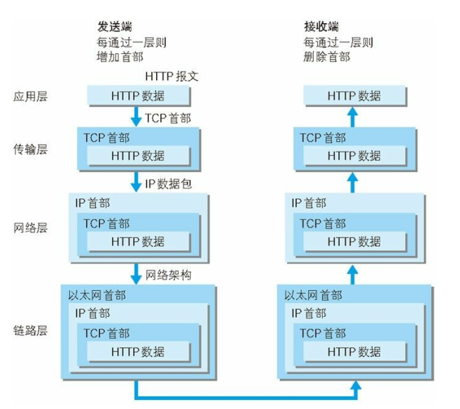
2、HTTP协议究竟在做什么？

Slide 6
3、HTTP报文的组成？
现在我们来到真正的HTTP协议的内部是如何实现的对请求和响应的包装的。HTTP协议规定，请求从客户端发出，最后服务器端响应该请求并返回，服务器端在没有接收到请求之前不会发送响应。
可以看一个具体的实例，来了解HTTP的报文构成，报文的不同组成也是在HttpComponents-core（以下简称Httpcore）中各个类的建立根据（之后会具体介绍）。通常Http报文分为请求报文和响应报文两种，请求报文通常是客户端发出来请求资源，响应报文通常是服务器回馈请求时发出。二者虽然结构类似但是还是有一定的区别，所以在Httpcore中将其分为了两个不同的类。下面我们具体看一下这两类报文的基本结构：

Slide 7
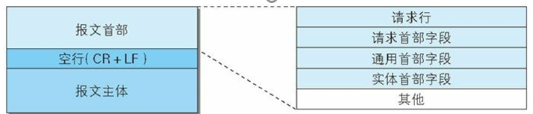
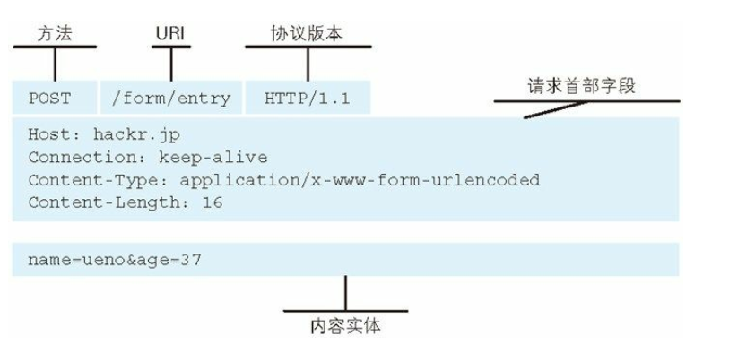
3、HTTP报文的组成？
可以看到请求报文其实由请求行（第一行的方法、URI、协议版本）、请求首部字段和实体组成。请求行反映了请求访问服务器的类型（方法）、请求访问的资源对象（请求URI）以及HTTP的协议版本。不妨简要解读一下上述报文的内容：以Post方法请求访问主机域名为hacker.jp的.form/entry资源，其中协议版本为HTTP/1.1。需要说明的是，请求报文的各种首部字段大多是可选项，可长可短，需要根据具体的访问请求来进行构造。

Slide 8
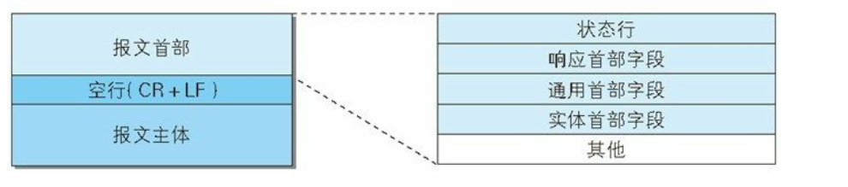
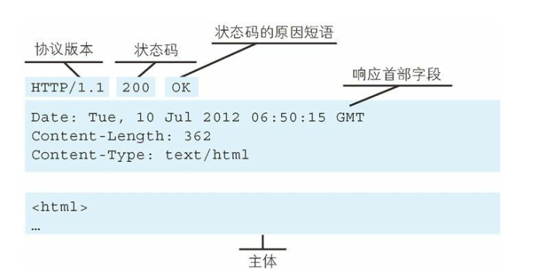
3、HTTP报文的组成？
响应报文和请求报文的层次结构类似，但是在每个层次中的具体内容却并不相同。第一行为响应报文的状态行，状态行包含了协议版本、状态码以及状态码的原因短语。第二层次依旧是各种响应首部字段，可以体现当前的响应时间、响应主体的长度和响应的内容格式等等。同样的，响应的首部字段也是可选的，代表了响应的基本信息。

Slide 9

二、HttpCore中对请求报文的实现

Slide 10
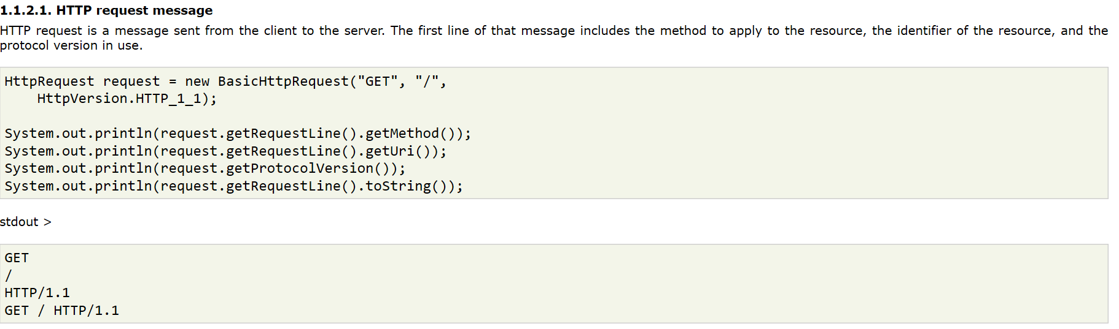
1、HTTP请求报文

Slide 11
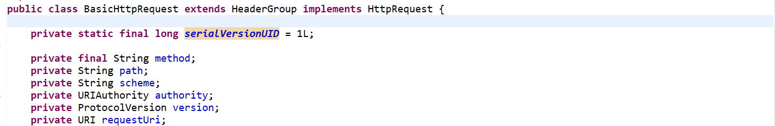
1、HTTP请求报文
通用的HttpRequest接口，内部函数都需要实现！
http://www.mywebsite.com/sj/test/test.aspx?name=sviergn&x=true#stuff

Slide 12
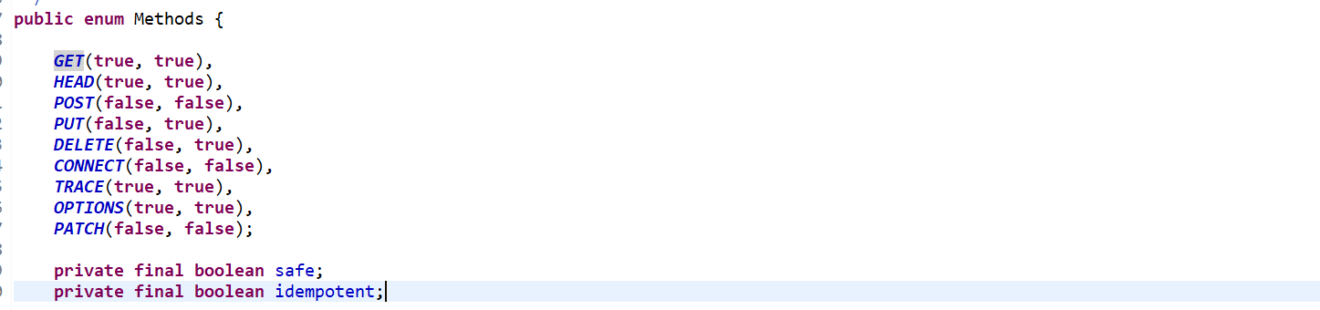
Method（方法）
可以看到Methods类其实定义9种方法，每种方法又对应着两个属性，分别就是底部的两个布尔变量safe和idempotent。安全方法（Safe Methods）是指用户不管进行多少次操作，资源的状态都不会改变。比如说，GET和HEAD方法仅能获取资源，而不会执行动作，这些方法属于“安全”的方法。而POST，PUT，DELETE方法改变了资源的状态，可能会执行不安全的动作，使用者应该意识到这一点。幂等（Idempotent Methods）是数学的一个用语，对于单个输入或者无输入的运算方法，如果每次都是同样的结果，则称其是幂等的。方法GET，HEAD，PUT，DELETE都有这种性质。POST方法不是幂等的，比如常见的POST重复加载问题：当我们多次发出同样的POST请求后，其结果是创建出了若干的资源。

Slide 13
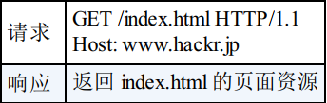
Method（方法）
GET方法：
用来请求访问已被URI识别的资源，指定的资源经服务端解析以后返回响应内容。

Slide 14
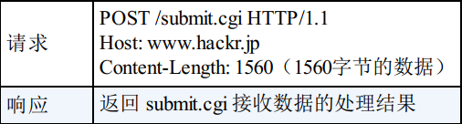
Method（方法）
POST方法：
用来传输实体的主体，其主要目的并不是获取相应的主体内容。

Slide 15
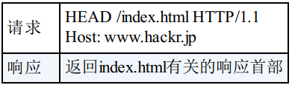
Method（方法）
HEAD方法：
用于确认URI的有效性及资源更新的日期时间等。

Slide 16
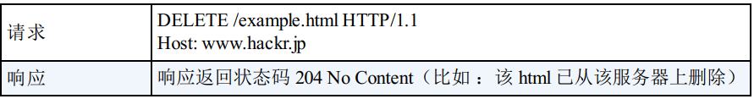
Method（方法）
DELETE方法：
DELETE方法按请求URI删除指定的资源。

Slide 17
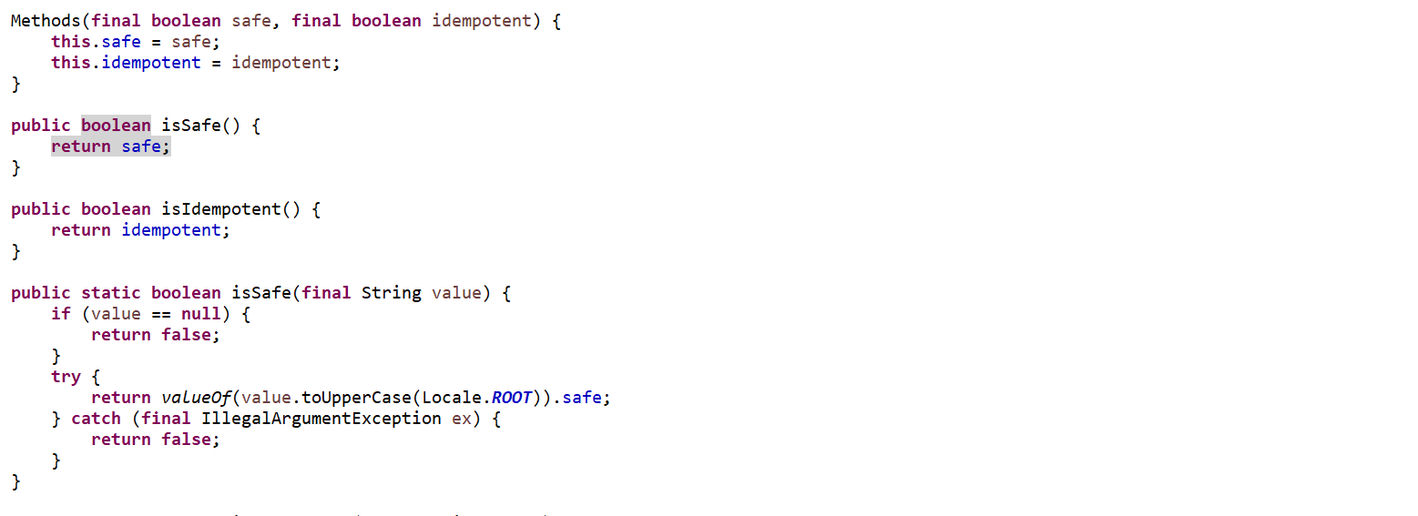
Method（方法）

Slide 18
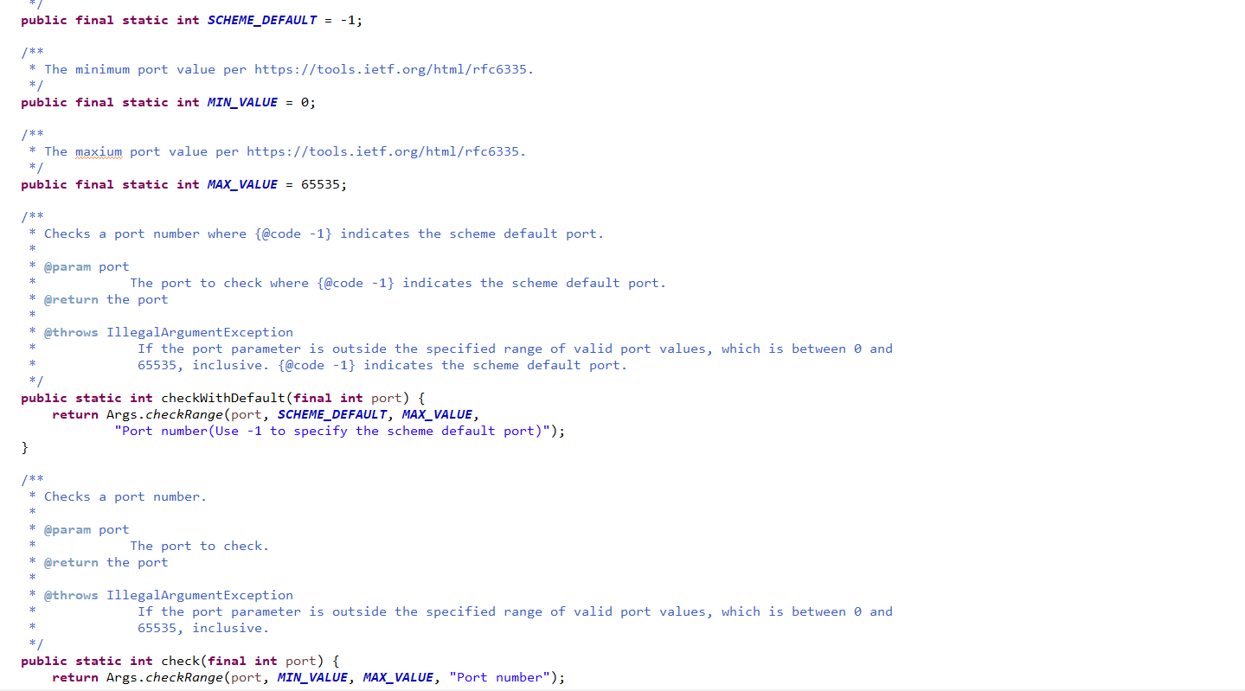
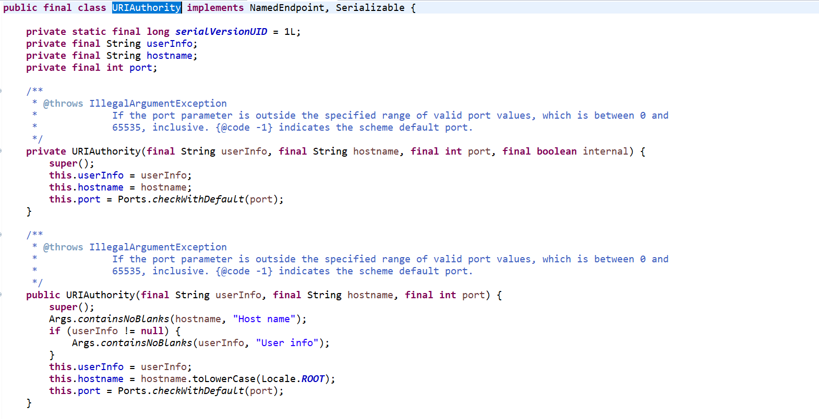
URIAuthority（主机名、端口号）

Slide 19
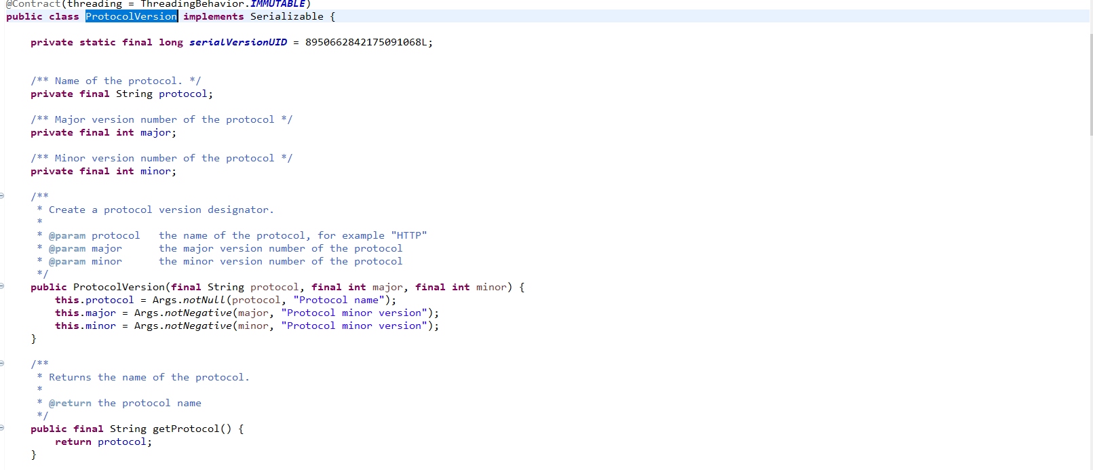
ProtocolVersion(协议版本)
该类继承了Serializable接口，主要分为三个成员变量，一个是协议名称protocol（比如HTTP），其次还有最大版本号和最低版本号两个成员变量。该类不仅提供了修改和获取的成员方法，还提供了比对的功能

Slide 20
ProtocolVersion(协议版本)
该类继承了Serializable接口，主要分为三个成员变量，一个是协议名称protocol（比如HTTP），其次还有最大版本号和最低版本号两个成员变量。该类不仅提供了修改和获取的成员方法，还提供了比对的功能

Slide 21
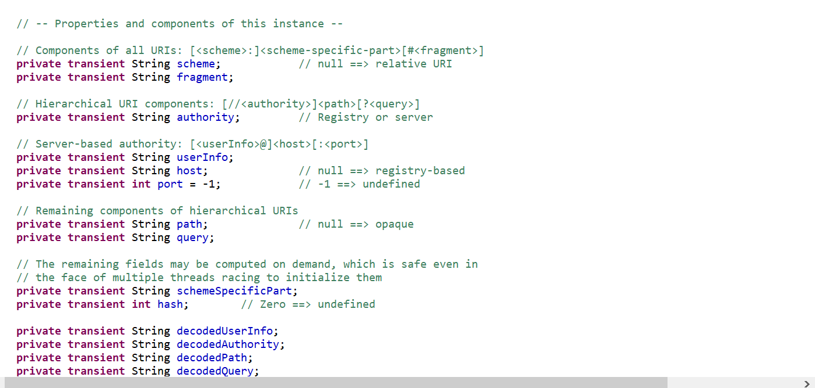
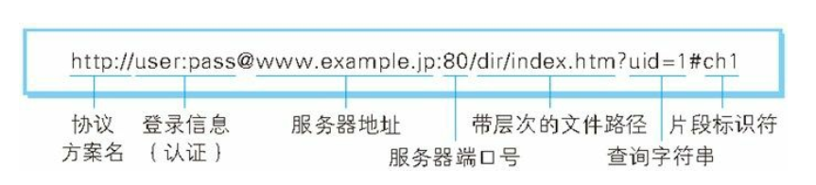
URI（统一资源标识符）

Slide 22
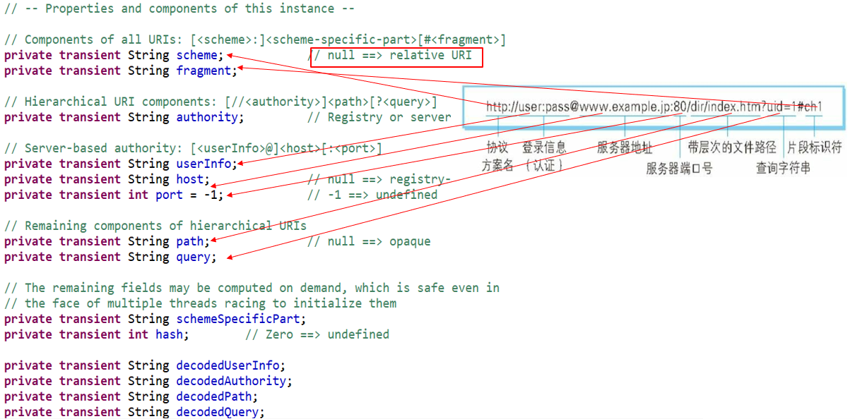
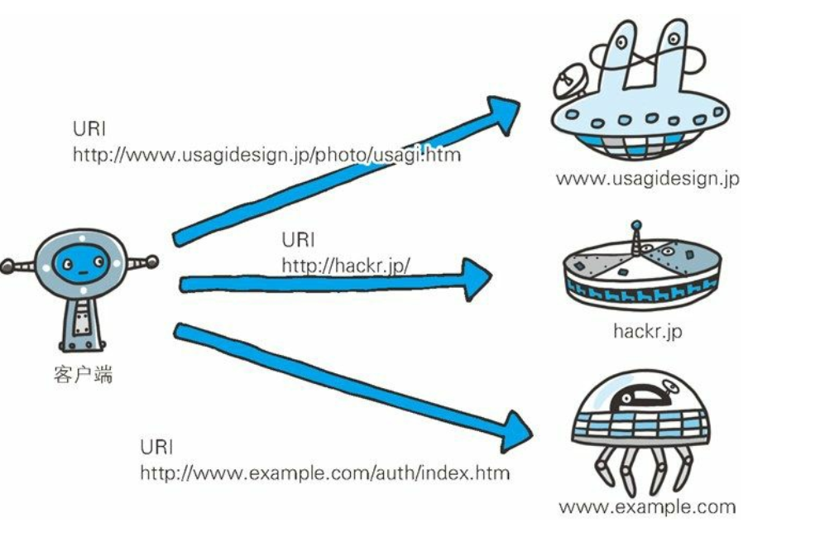
URI（统一资源标识符）
为什么这么片段化的设计：
可能是因为存在可选项的存在，片段化变量能够方便对不同字段的信息进行处理。
登录信息（认证）：指定用户名和密码作为从服务器端获取资源时必要的登录信息（身份认证）。（可选）
服务器地址：使用绝对URI必须指定带访问的服务器地址。地址可以是类似hacker.jp这种DNS可解析的名称，或是192.168.1.1这类IPV4地址名，也可以是[0:0:0:0:0:0:0:1]这样的IPV6地址名。
服务器端口号：指定服务器连接的端口号。（可选项）
带层次的文件路径：指定服务器上的文件路径定位特指的资源。
查询字符串：针对已指定的文件路径内的资源，可以使用查询字符串传入任意参数。（可选项）
片段标识符：通常可标记触以获取资源中的子资源（文档内的某个位置）。（可选项）

Slide 23
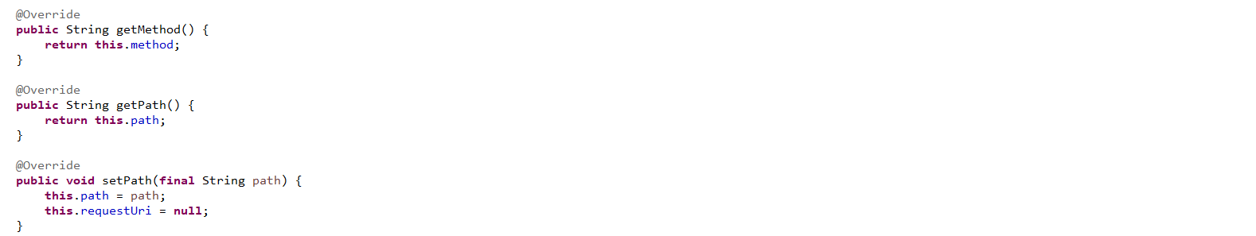
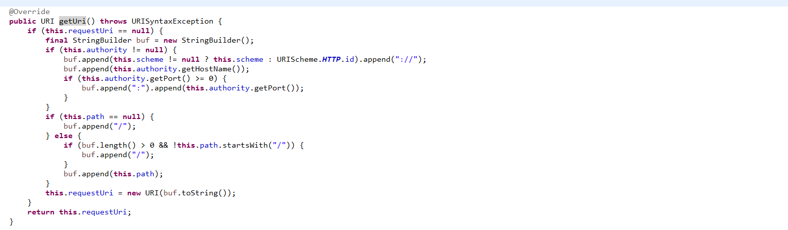
1、HTTP请求报文
这些函数都是对接口HttpRequest内部声明的函数实现！
同时，BasicHttpRequest类中有许多不同的构造方法。
最后创建了一个URI对象并返回！

Slide 24
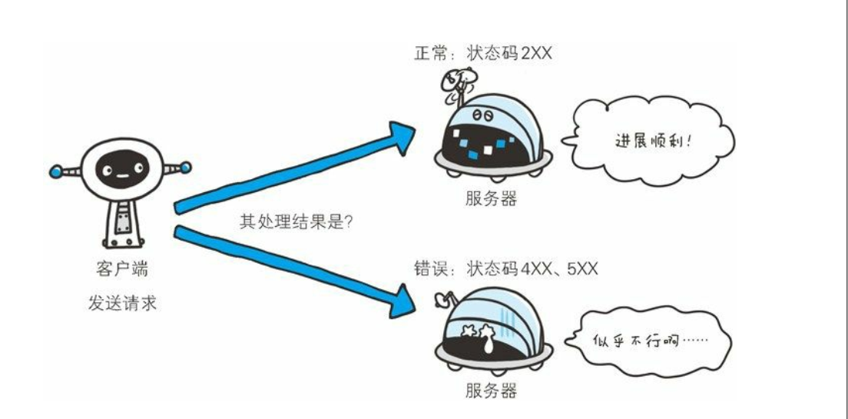
二、HttpCore中对响应报文的实现

Slide 25
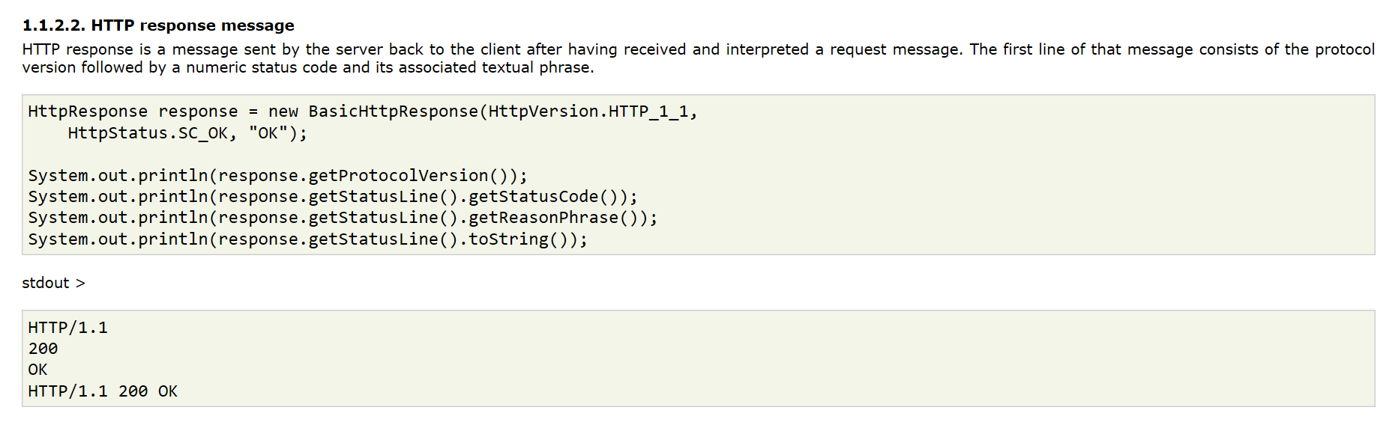
2、HTTP响应报文

Slide 26
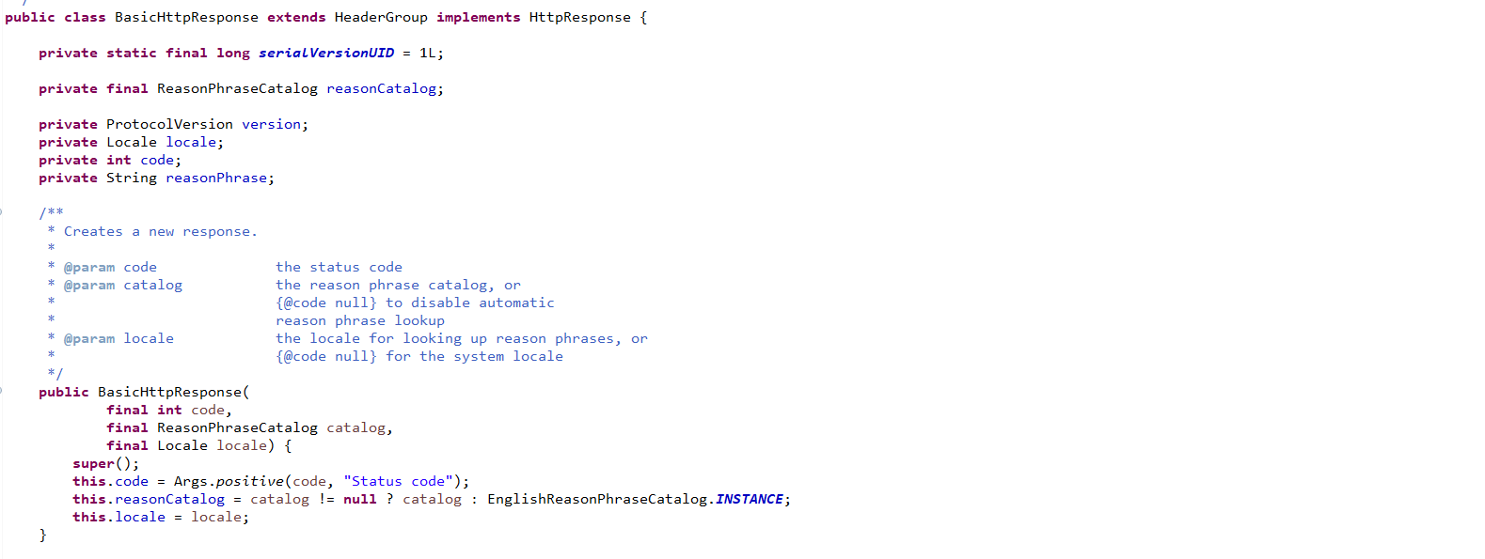
2、HTTP响应报文
通用的HttpResponse接口，内部函数都需要实现！

Slide 27
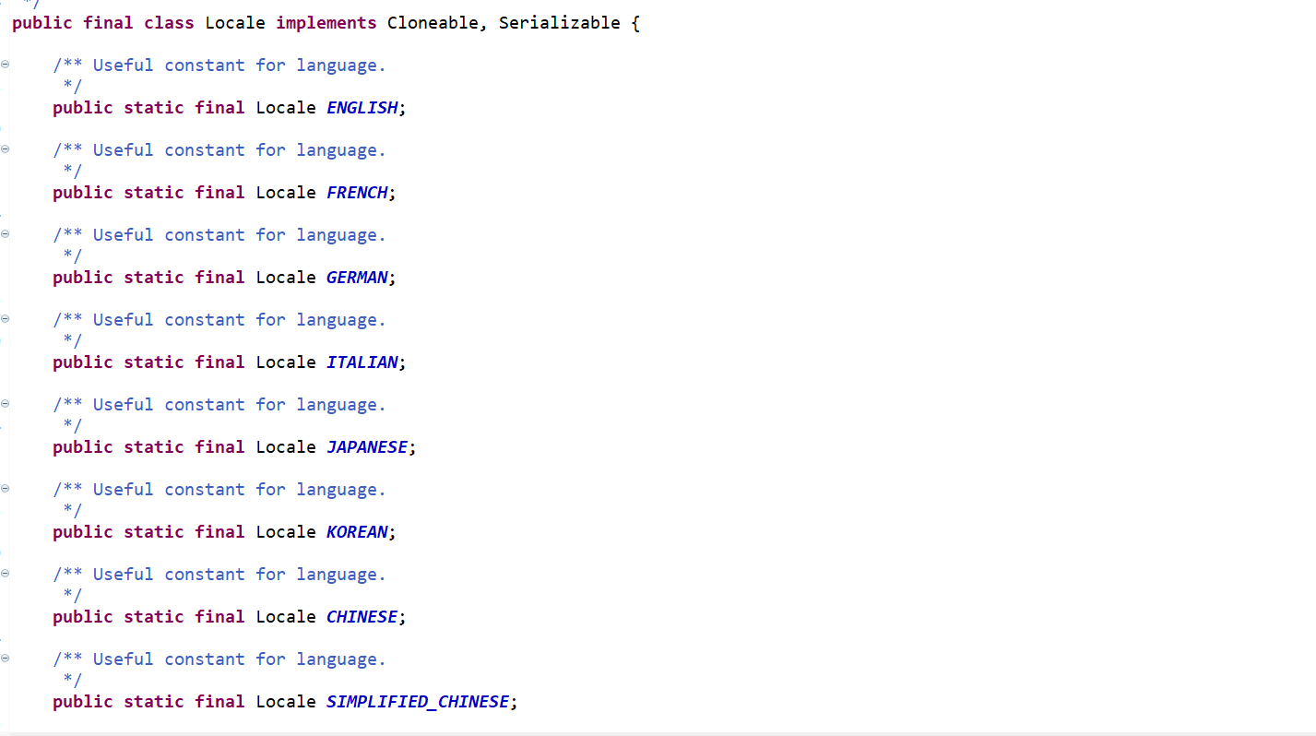
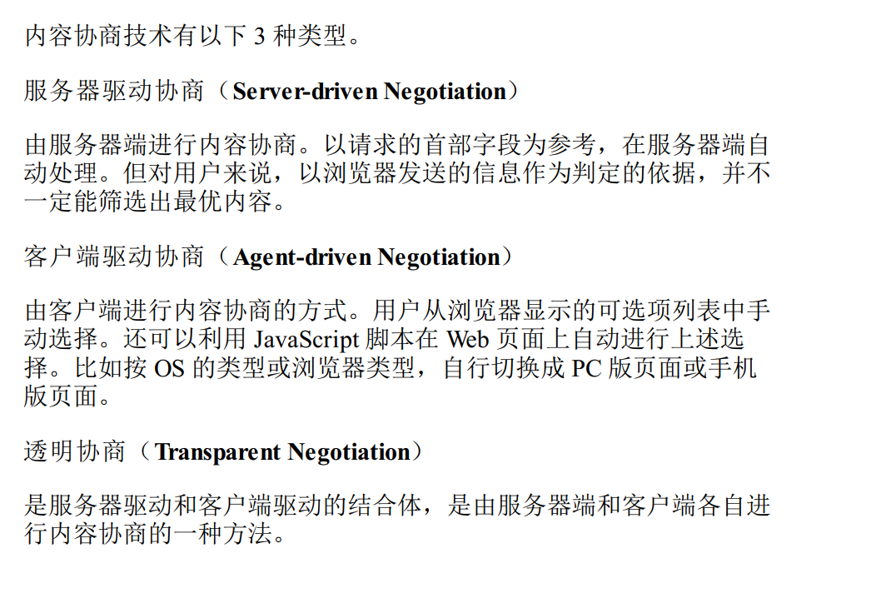
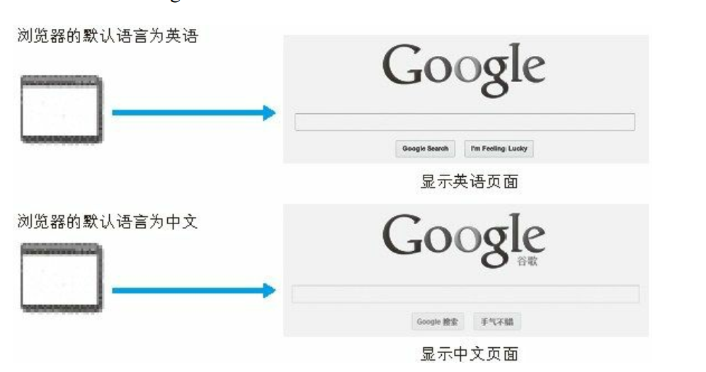
2、HTTP响应报文
内容协商：
同一个Web网站有可能存在着多分内容相同的页面，比如英语版和中文版的页面，他们内容上虽然相同，但是使用的语言却不同。

Slide 28
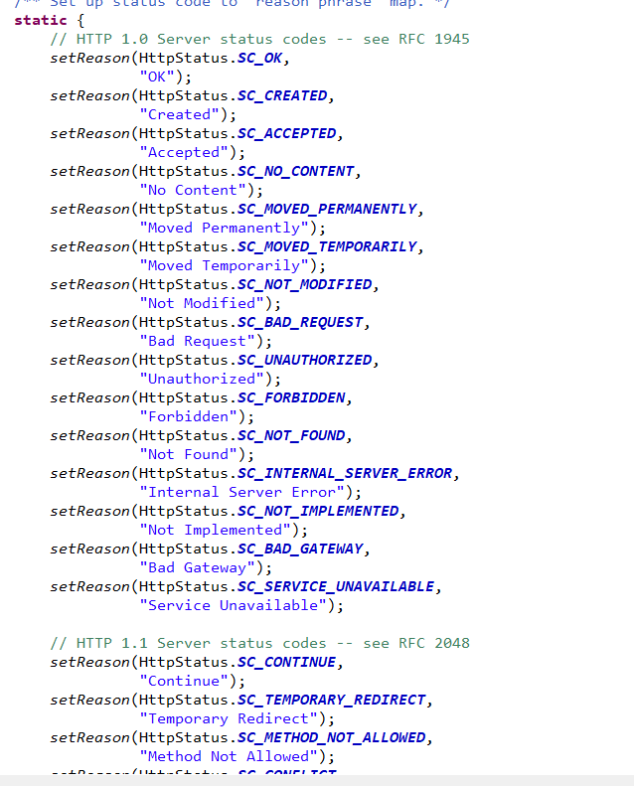
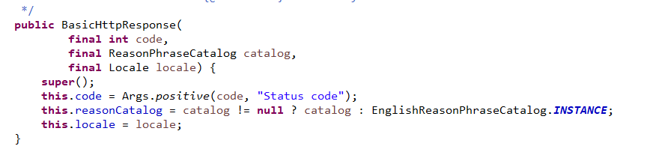
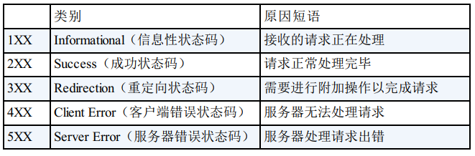
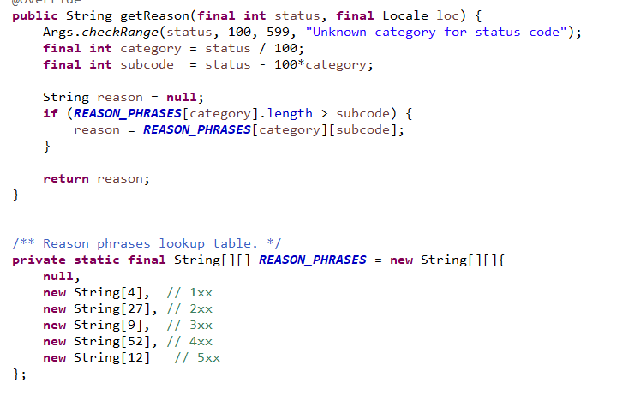
2、HTTP响应报文
404 NOT FOUND

Slide 29
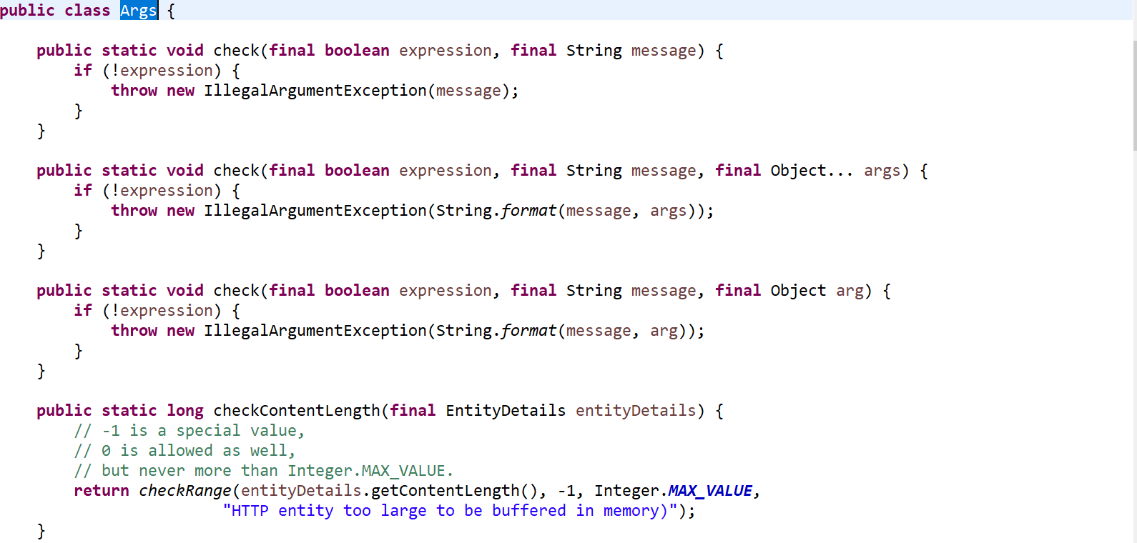
3、Args类：用于检查是否存在表达式不合法
都是静态方法！

Slide 30
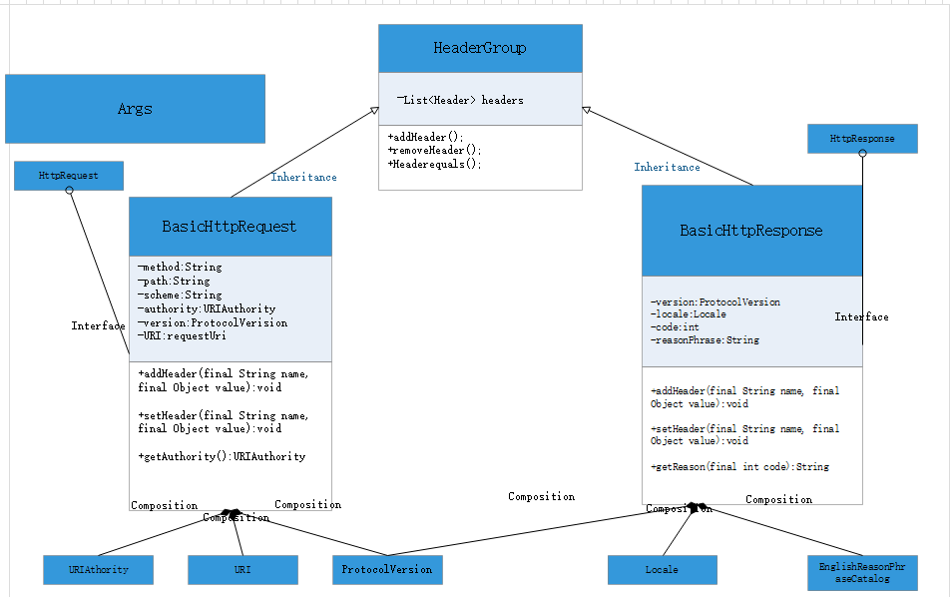
Finally

Slide 31
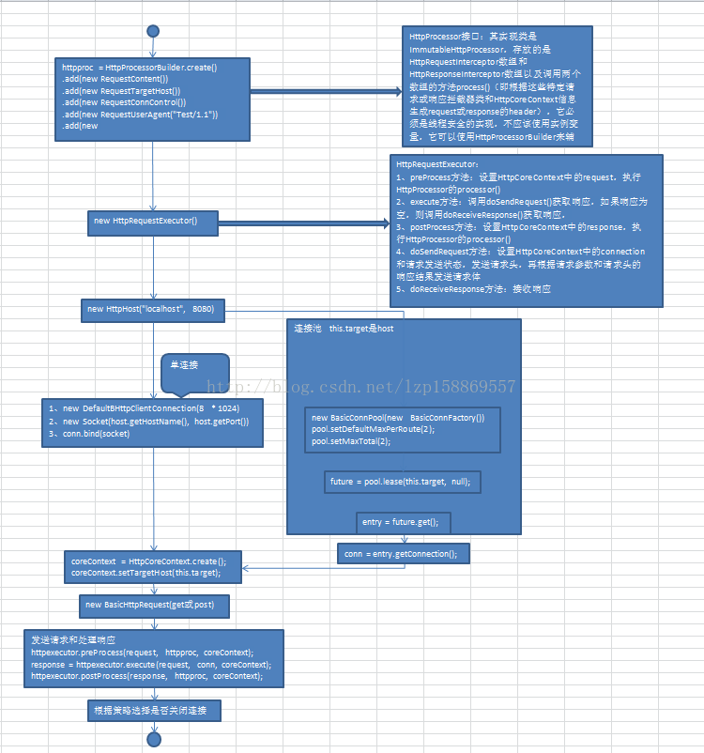
Finally
1、HttpProcessor是HTTP protocol processor的缩写，它的作用就是给我们写的request设置默认参数（比如协议版本，是否保持连接等），一般我们写的HttpRequest只有url和数据，是因为HttpCore或HttpClient帮我们完成了，而负责这部分功能的就是HttpProcessor。
2、HttpRequestExecutor 的作用就是调用HttpProcessor完善原始HttpRequest，根据请求参数使用HttpClientConnection执行HttpRequest并接受HttpResponse，以及设置HttpCoreContext参数。

Slide 32
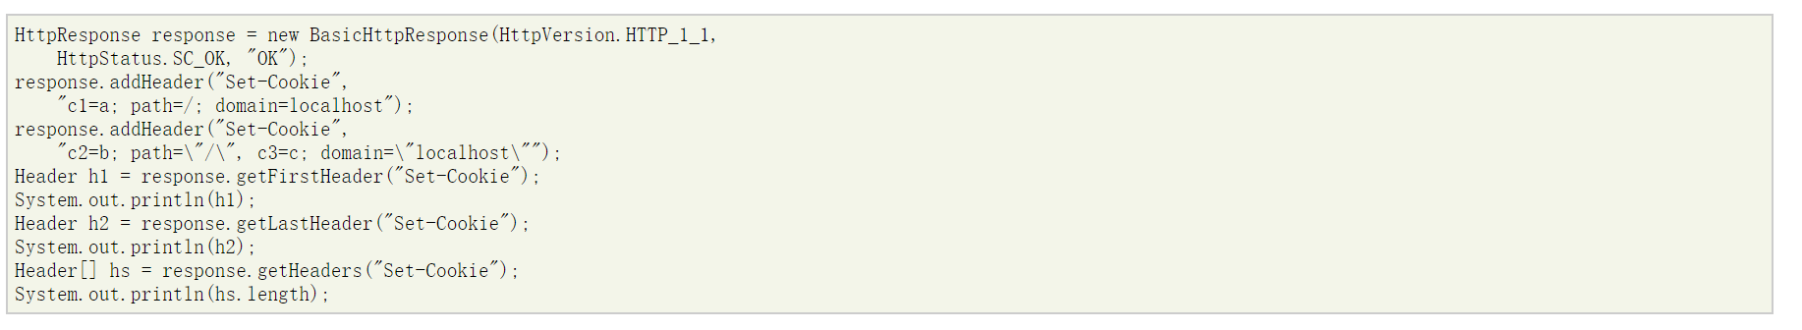
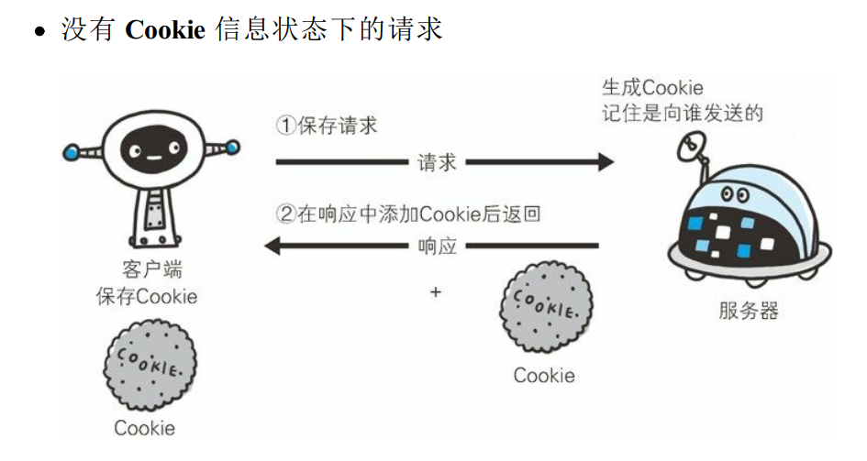
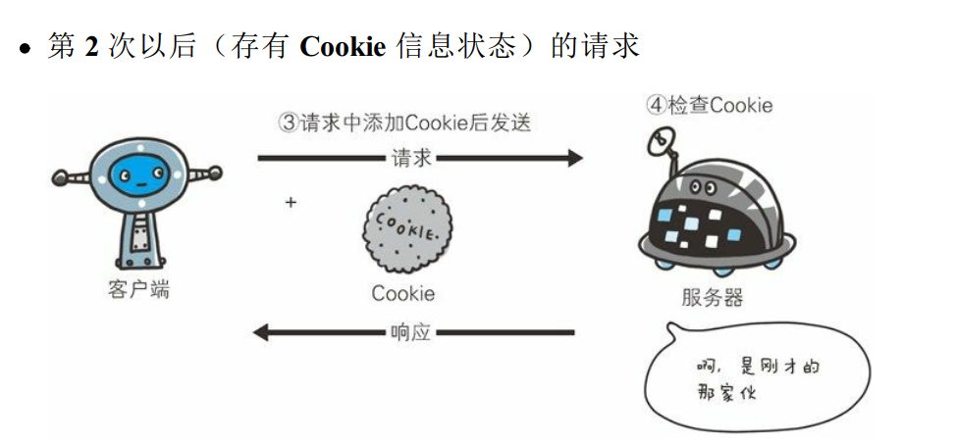
Summary
1、目前为止，HttpCore源码阅读的最大感受是一个类的往往都会继承一个或者多个接口。
2、为了保证数据信息的安全性，使用private修饰。
3、静态方法的使用，减少实例化的麻烦。
遗憾：
1、虽然找到了官方的示例运行代码，但是没有能够跑起来，导致我对整个流程的执行顺序和具体的细节不是认知不足。
2、其实报文中的各种首部的设置部分还没有看到，猜想可能是BasicHttpRequest和BasicHttpResponse的父类HeaderGroup中设置。
3、报文的实体部分还没有介绍，其实这也是在处理请求做出响应中比较关键的部分。这里面涉及到BasicHttpEntity以及其他实体类的设置，可以再后续进一步完成阅读。
4、HTTP协议的安全性是不足的，数据传输按照明文传输，这也就有了后续的HTTPS协议的出现，目前还不了解HttpCore是否对该协议兼容

